Slide 1
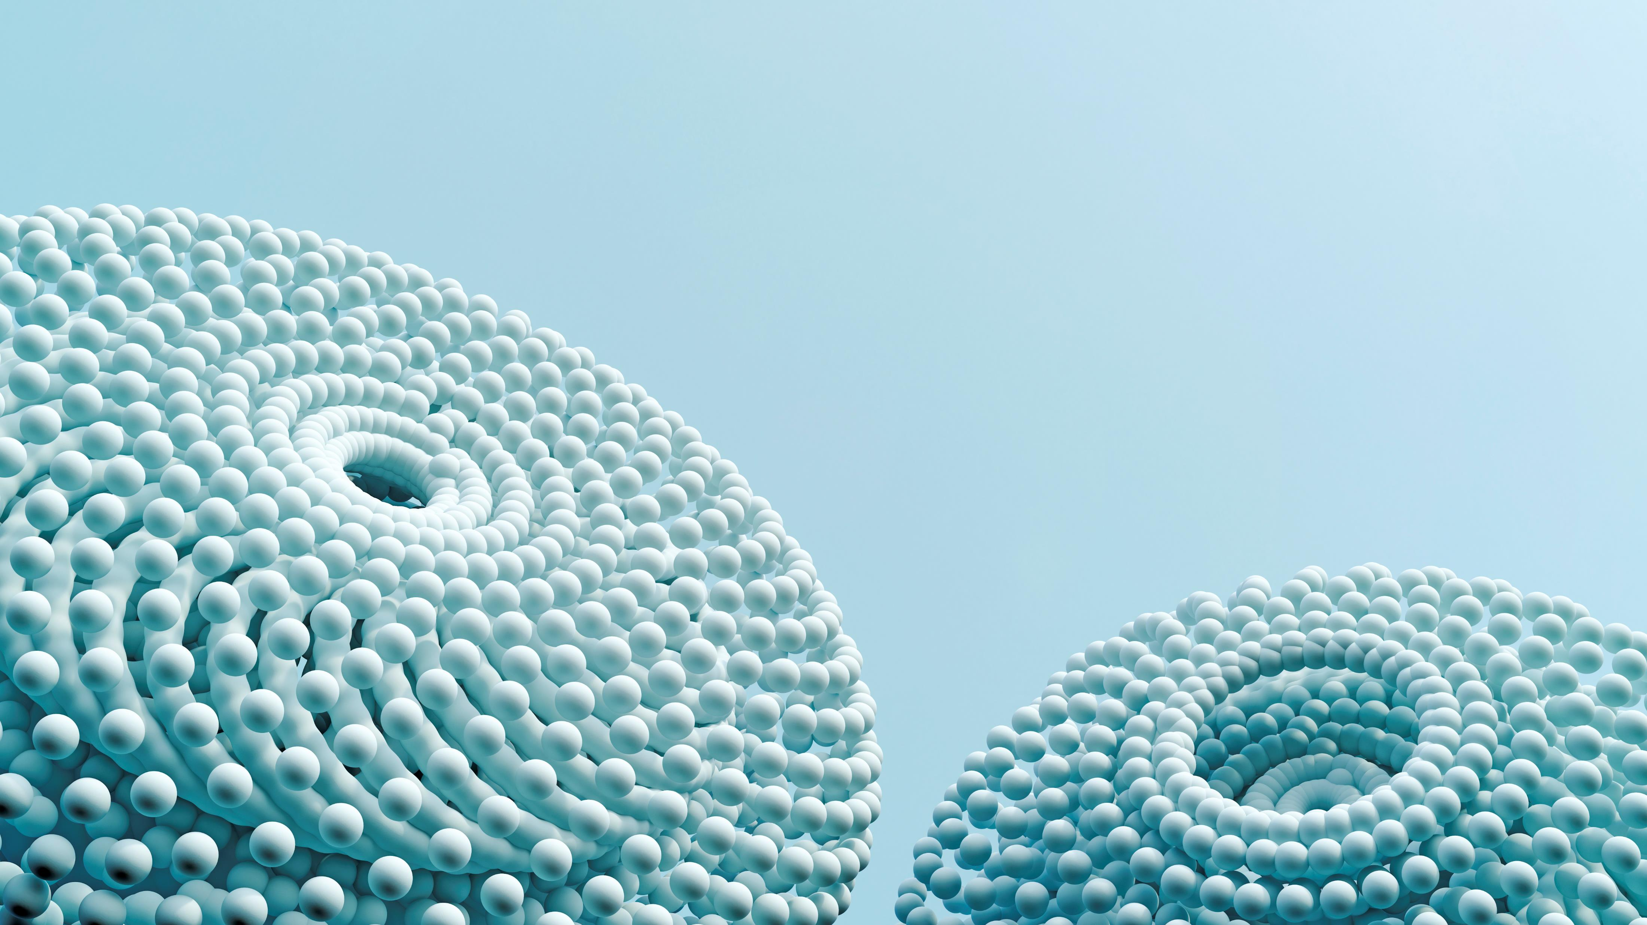
Sztuka –malarstwo –literatura- rzeżba Jak opisać obraz ?

Slide 2
Kultura wysoka a kultura masowa
Proponuję nasze rozważania rozpocząć od zastanowienia się i odpowiedzenia sobie na pytania.
1. Jak rozumiesz powiedzenie „nie samym chlebem człowiek żyje”?
2. Jak wygląda życie kulturalne współczesnego człowieka?
3. W jakich formach życia kulturalnego regularnie uczestniczysz?
Kultura wysoka (inaczej elitarna) i kultura masowa (inaczej popularna) to jakby dwie strony tego samego medalu – obie tworzą produkty materialne i niematerialne przeznaczone jednak dla innych grup odbiorców.

Slide 3
Kultura wysoka | Kultura masowa
1.Trafia do zdecydowanie mniejszej grupy odbiorców. 2.Czeka na odbiorców w specjalnych placówkach. 3.Zmusza do wysiłku intelektualnego. 4.Odbiorcy mają wyrobiony gust i wymagania wobec prezentowanych treści. 5.Porusza tematy złożone i poważne. | 1.Dostarcza prostej łatwej rozrywki. 2. Częściej nastawiona jest na ilość a nie na jakość. 3.Jest kierowana do najszerszego grona odbiorców. 4.Jest nastawiona na zysk. 5.Może wywierać wpływ na odbiorcę i manipulować nimi. 6. Jest powszechnie dostępna.

Slide 4
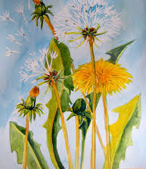
Malarstwo

Slide 5
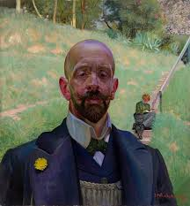
Jacek Malczewski( 1854-1925)
Malarz i rysownik, czołowy reprezentant Młodej Polski, zwany ojcem symbolizmu w polskim malarstwie przełomu XIX i XX wieku.
(martwa natura / autoportret / pejzaż / scena obyczajowa / obraz historyczny, akt / kompozycja abstrakcyjna / szkic / obraz batalistyczny / rysunek / portret)
(Jacek Malczewski-Autoportret)

Slide 6
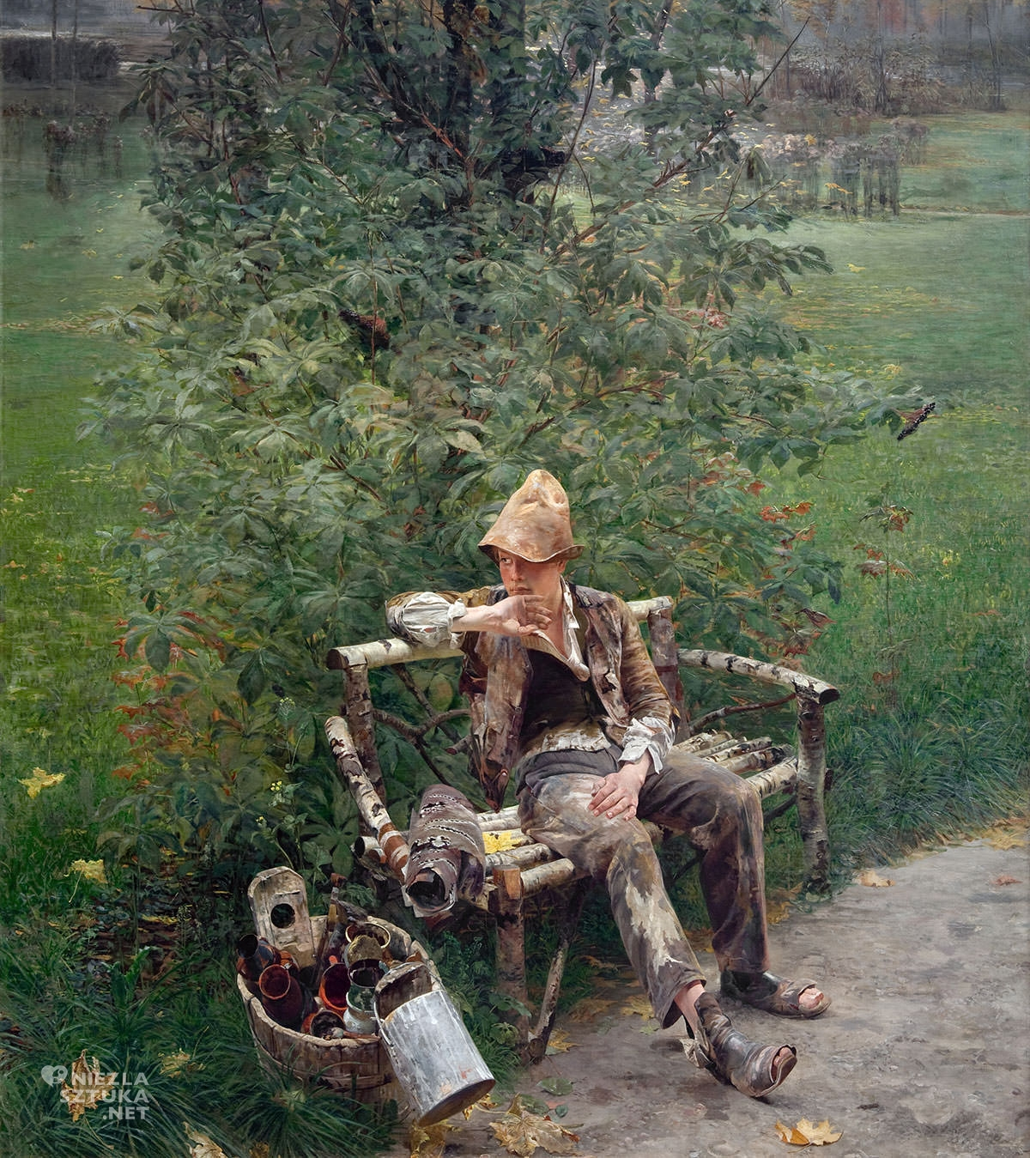
„Introdukcja” –Jacek Malczewski

Slide 7
To właśnie Introdukcja (czyli początek) w 1890 roku rozpoczęła symbolistyczny okres twórczości Jacka Malczewskiego.
Widzimy siedzącego na ławce zadumanego chłopca umazanego farbami, a koło niego garnek z farbami i pędzlami. Otacza go bujna przyroda parku w czasie jesiennego poranka. Jest on także częścią tej natury. Malarczyk zapatrzony jest gdzieś w dal. Zdaje się być „wsłuchany w ciszę miejskiego parku, przytłoczony ogromem przyrody, symbolizuje twórcze aspiracje, wyraża nadzieję odkrycia tajemnicy sztuki i tajemnicy życia, które właśnie się rozpoczyna”⁴. Ale to także odbicie „dylematów Jacka Malczewskiego i owych artystycznych rozterek, które przeżywał, poszukując potwierdzenia słuszności wybranego zawodu malarza.

Slide 8
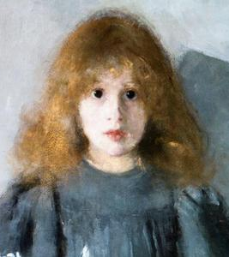
Olga Boznańska
Urodziła się 15 kwietnia 1865 roku w Krakowie, zmarła 26 października 1940 roku w Paryżu.
Olga Boznańska herbu Nowina (1865-1940) to polska malarka i artystka, wybitna mistrzyni portretu, niezwykle popularna w dobie modernizmu. Do dziś wzbudza żywe zainteresowanie zarówno wśród miłośników sztuk plastycznych i znawców przedmiotu, jak i zwykłych odbiorców. Źródło: https://zyciorysy.info/olga-boznanska/ | Zyciorysy.info
(Dziewczynka z chryzantemami-Olga Boznańska)

Slide 9
„Dziewczynka z chryzantemami”- Olga Boznańska
Tytułowa dziewczynka ma złocistorude włosy, ubrana jest w szarą prostą sukienkę. Tę samą modelkę odnaleźć możemy na o rok wcześniejszym Studium kobiety z dziewczynką ze zbiorów Muzeum Narodowego w Warszawie, gdy siedzi na kolanach mamy. Tym razem na obrazie jest sama, ukazana została en face, w ujęciu mniej więcej od kolan. Pozuje na tle szarej ściany, na którą rzuca cień. W dłoniach ściska pęk białych chryzantem. Tym, co przykuwa uwagę, jest jej twarz, a przede wszystkim ciemne oczy świdrująco wpatrzone wprost w widza. Maluje się w nich pewne onieśmielenie, niepewność, a może nawet strach.

Slide 10
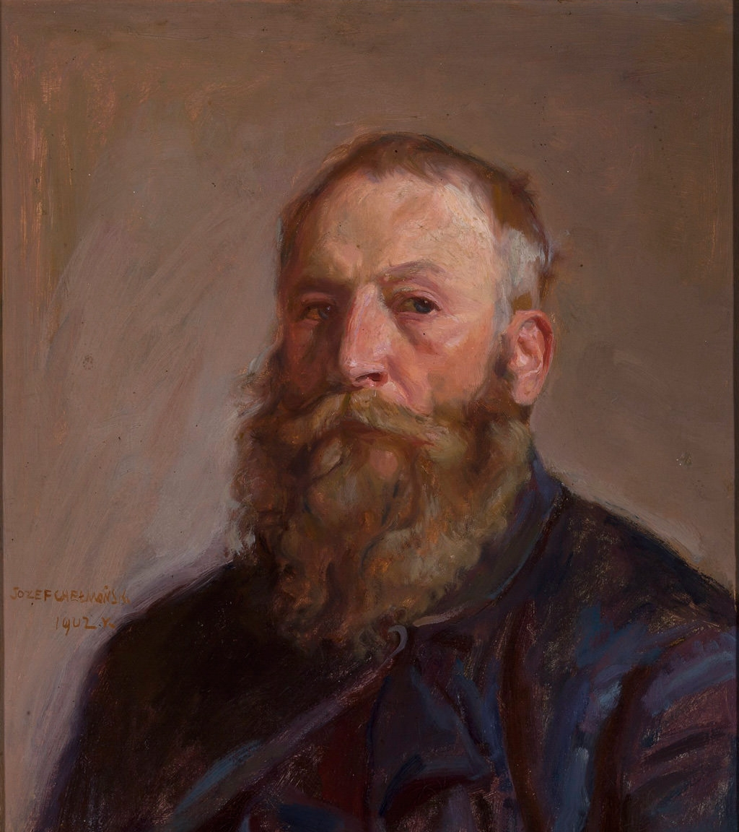
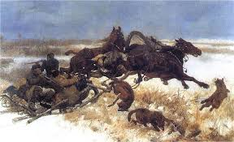
Józef Chełmoński(1849-1914) Polski malarz, reprezentant realizmu. Jeden z najwybitniejszych twórców malarstwa realistycznego w Polsce^{[2]}.

Slide 11
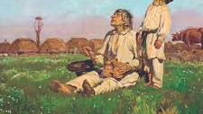
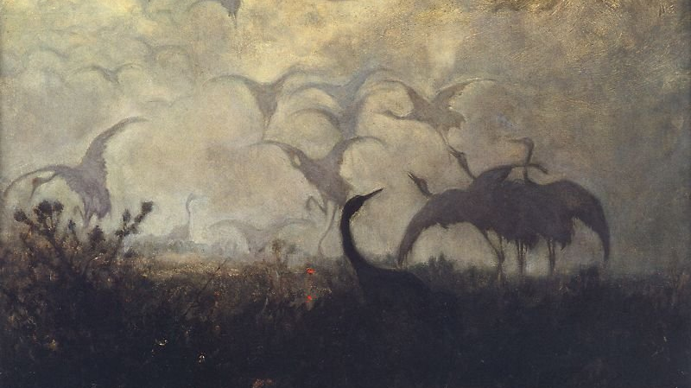
(Józef Chełmoński- Bociany)
Odlot żurawi

Slide 12
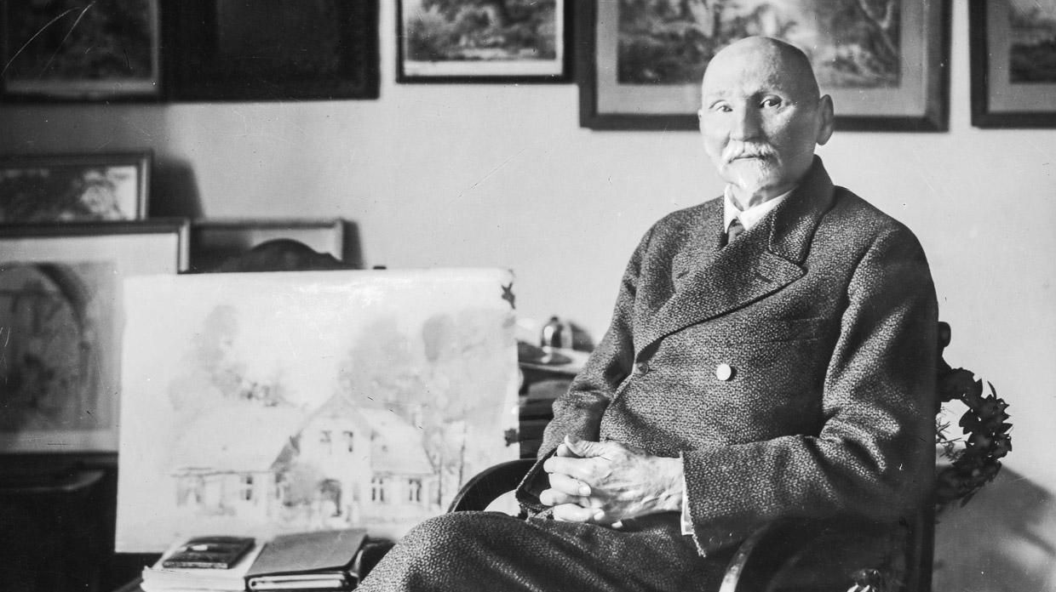
Leon Wyczółkowski-Malarz, grafik, uczeń Matejki i wybitny przedstawiciel Młodej Polski.

Slide 13
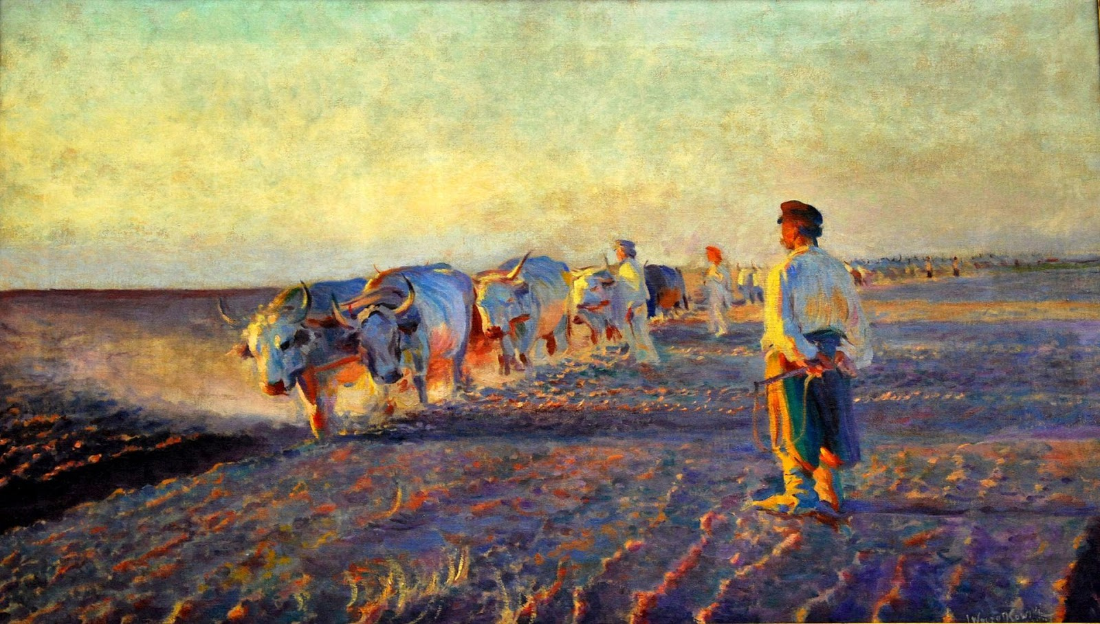
Leon Wyczółkowski-”Orka na ukrainie”

Slide 14
Leon Wyczółkowski (1852-1936). Niezwykle utalentowany, ambitny, jeden z najsłynniejszych twórców Młodej Polski. Tworzył w niemal każdej technice malarskiej i graficznej .
Kolor i światło
To, co przez niemal 10 lat intrygowało oraz inspirowało L. Wyczółkowskiego podczas ukraińskich wędrówek, związane było z zagadnieniem luminizmu. Tamtejsza przyroda obudziła w nim niezwykłego kolorystę, wrażliwego na wszelkie zjawiska świetlne oraz ich oddziaływanie na barwy. Jego fascynacje zintensyfikowały się zwłaszcza po pobycie we Francji i zetknięciu się ze sztuką impresjonistów. Efektem paryskich inspiracji było m.in. rozjaśnienie oraz nasycenie palety barwnej, dobrze widoczne m.in. we wspomnianej „Orce na Ukrainie” z 1892 roku.

Slide 15
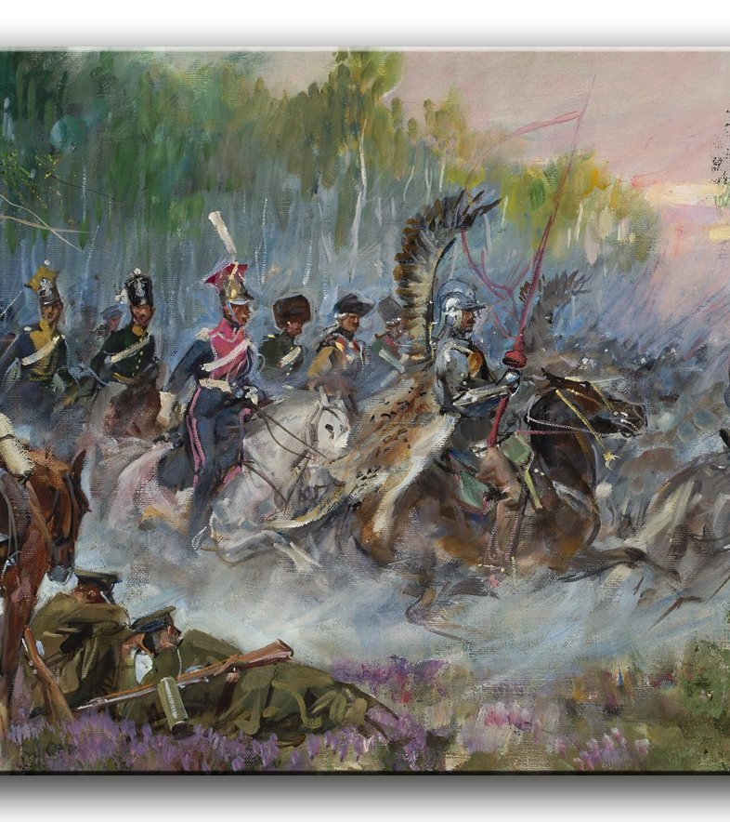
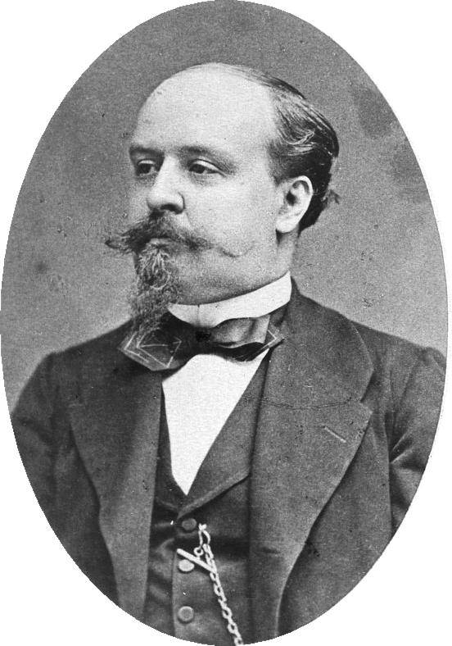
Juliusz Kossak

Slide 16
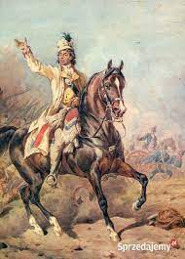
Juliusz Kossak
Juliusz Kossak, herbu Kos (ur. 29 października 1824 w Nowym Wiśniczu, zm. 3 lutego 1899 w Krakowie) – polski malarz, rysownik i ilustrator. Specjalizował się w malarstwie historycznym i batalistycznym, ulubionym tematem jego obrazów były konie.

Slide 17
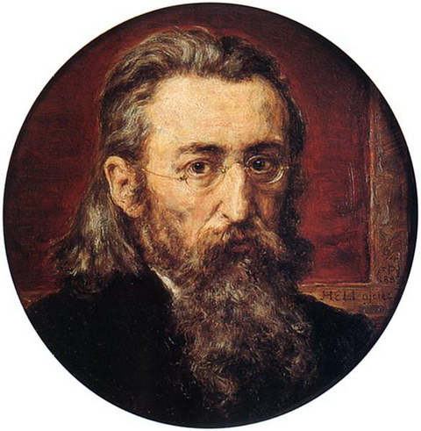
Jan Alojzy Matejko (ur. 24 czerwca^{[a]} 1838 w Krakowie, zm. 1 listopada 1893 tamże) – polski malarz, twórca obrazów historycznych i batalistycznych, historiozof. Był autorem ponad trzystu obrazów olejnych oraz kilkuset rysunków i szkiców^{[1]}. Jeden z najwybitniejszych polskich malarzy w historii^{[2]}.

Slide 18
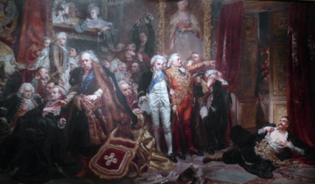
Jan Matejko
"Rejtan. Upadek Polski", 1866, olej na płótnie .

Slide 19
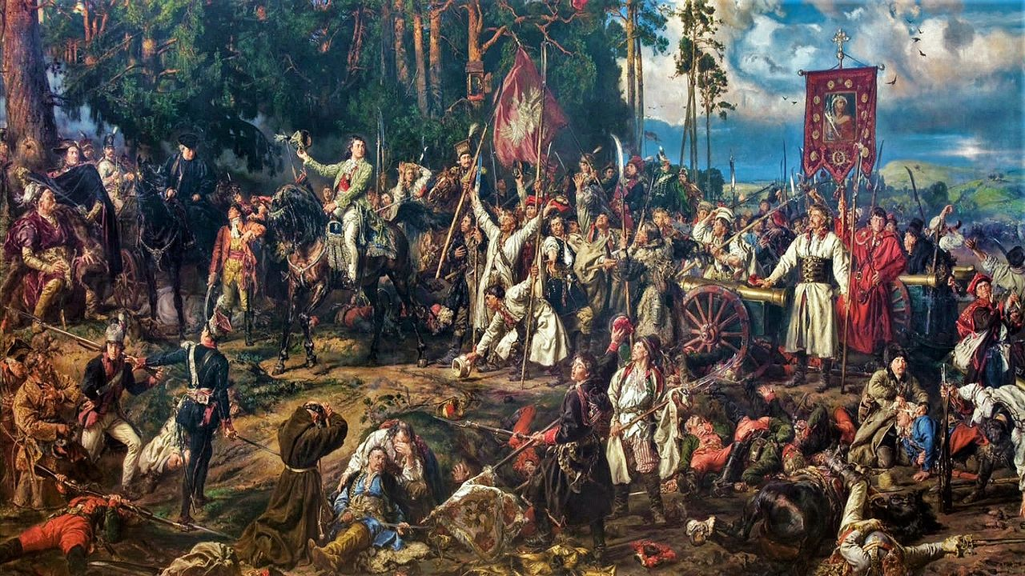

Slide 20
Jak zacząć opis obrazu ?
Zanim zaczniesz opisywanie dzieła sztuki, musisz odpowiedzieć sobie na parę pytań:
Jaki jest jego temat?
Jak autor je skomponował?
W jakiej technice zostało wykonane?
Co wnoszą kształty, kolory, światło?
Jak można je ocenić?
Jakie uczucia wzbudza?

Slide 21
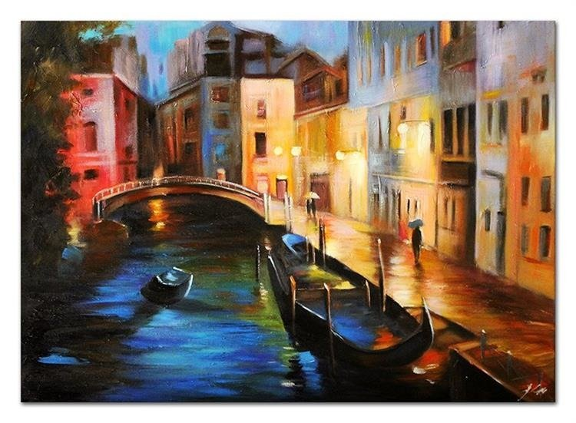
Słownictwo w opisie obrazu
Najczęściej opisuje się dzieła malarskie. W opisie obrazu ważne jest stosowanie odpowiedniego słownictwa.
Podczas opisywania kompozycji stosuj zwroty typu:
w punkcie centralnym
na pierwszym planie
na drugim planie
po lewej stronie
po prawej stronie
u góry
na dole
można zobaczyć
widać
artysta umieścił
malarz przedstawił

Slide 22
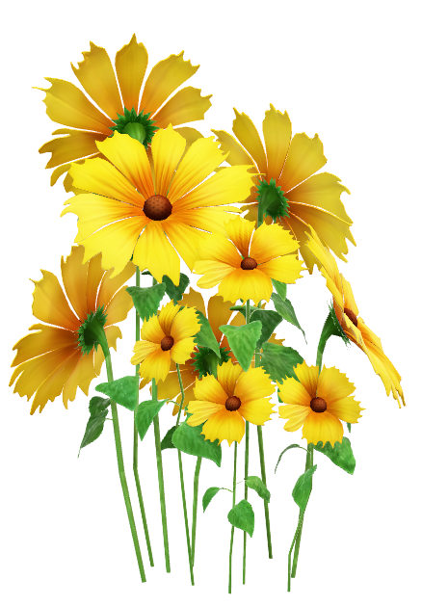
Stosuj wyrazy oceniające , ukazujące Twój stosunek do dzieła:
piękne
zachwycające
wywołujące uśmiech
przygnębiające
melancholijne
niedbałe
perfekcyjne
znakomicie
Dokładnie

Slide 23
Opis
Wstęp
Kto jest autorem obrazu? Kiedy powstało dzieło? W jakiej technice je wykonano? Czy znane są jakieś historie z nim związane? Gdzie znajduje się obraz? Jaka jest tematyka obrazu?
Rozwinięcie
Co przedstawia? (ogólnie) Co jest punktem centralnym? (opisz go) Co znajduje się na pierwszym planie? (na prawo i na lewo) Co znajduje się na drugim planie? (jeśli takowy jest) Co mogą symbolizować te elementy lub ich układ? Jak wykonano tło i co ono przedstawia? Jakie barwy zastosował artysta i co przez nie uzyskał? Jaki jest nastrój obrazu, jakie uczucia wzbudza?

Slide 24
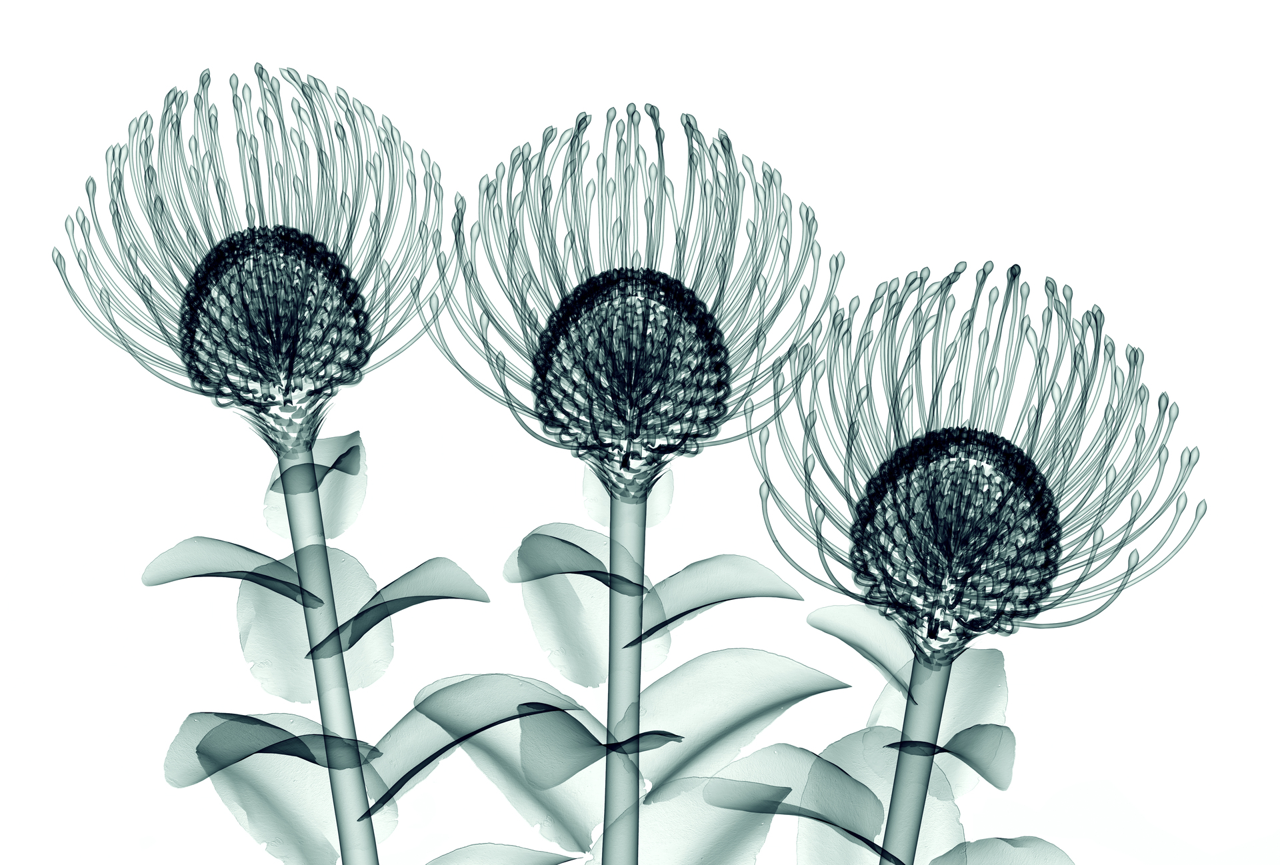
Zakończenie
Jak oceniasz malowidło? Dlaczego Ci się podoba/nie podoba? Czy taki rodzaj sztuki do Ciebie przemawia? Jak inni odbierają to dzieło? Czy miało ono jakiś wpływ na otoczenie?

Slide 25
Opis fotografii
W tym zadaniu musisz nazwać sytuację przedstawioną na zdjęciu oraz opisać szczegółowo osoby ( wygląd , strój , czynności ), miejsce w którym się znajdują oraz czas ( pora dnia, pora roku , pogoda ). Na zakończenie możesz dodać kilka słów na temat atmosfery, nastroju czy ogólnego wrażenia.
Kluczowe elementy opisu :
W głębi … Na drugim planie…. W prawym górnym rogu… Po lewej stronie… Na pierwszym planie… Na środku…

Slide 26
Wyrażenia i zwroty stosowane w opisie ilustracji
To zdjęcie przedstawia (+ B.)- ślub / rodzinny obiad / wypadek na ulicy / egzamin/
Na pierwszym planie – widać , można zobaczyć , widzę ( + B.) – wysokiego mężczyznę,
policjanta, małego psa
Na drugim planie-
W głębi-
Ten chłopiec wygląda na (+ B.)- 15 lat/ około trzydziestu lat
Dziewczynka jest ubrana w (+ B.) czerwoną bluzę / koszulę w kratkę

Slide 27
Zwroty :
Możesz używać zwrotów :
Moim zdaniem / Według mnie pewnie / prawdopodobnie / chyba
Sądzę ,że / Uważam , że możliwe , że /może / być może
Wydaje mi się ,że trudno powiedzieć /nie wiadomo czy…
Mam wrażenie ,że
Podsumowując , pamiętaj ,żeby nie zaczynać od szczegółów . Najpierw powiedzieć krótko, kogo lub co przedstawia zdjęcie , a potem opowiedzieć dokładnie, co jest na pierwszym planie, na drugim i w głębi.

Slide 28

Literatura

Slide 29
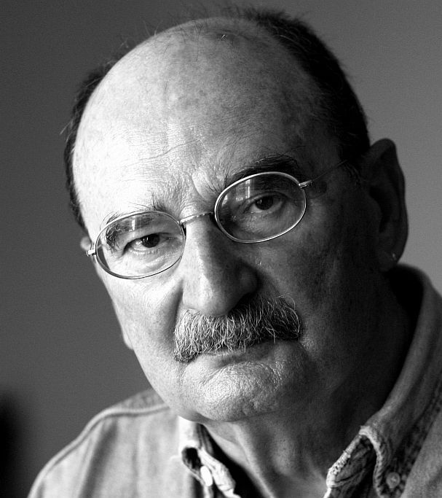
Przejdźmy do literatury
Sławomir Mrożek (1930-2013) – polski dramatopisarz, prozaik oraz rysownik. Autor wielu satyrycznych opowiadań i utworów dramatycznych o tematyce filozoficznej, politycznej, obyczajowej i psychologicznej. Jako dramaturg zaliczany do nurtu teatru absurdu. Do najbardziej znanych utworów pisarza należą dramaty Tango, Emigranci, Policja oraz opowiadania Słoń, Lew, Wesele w Atomicach, Dwa listy.

Slide 30
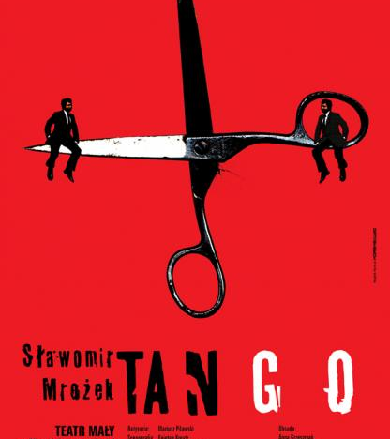
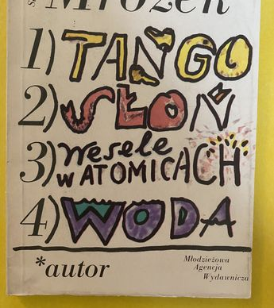
Do najbardziej znanych utworów pisarza należą dramaty Tango, Emigranci, Policja oraz opowiadania Słoń, Lew, Wesele w Atomicach, Dwa listy.

Slide 31
Ćwiczenie -sztuki plastyczne.
Sprawdź, czy rozumiesz ?
malarstwo; malarz, malarka; malarski / obraz olejny; akwarela; pastel ,grafika; grafik, graficzka; graficzny; grafika komputerowa / sztuka plakatu ,
rysunek; rysownik, rysowniczka; rysunkowy / rysunek ołówkiem, węglem, kredką, tuszem
szkic; szkicowy; szkicownik / rzeźba; rzeźbiarz, rzeźbiarka; rzeźbiarski;
płaskorzeźba / relief rzeźbić w kamieniu, w drewnie, w glinie

Slide 32
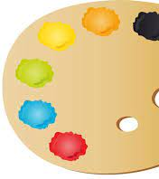
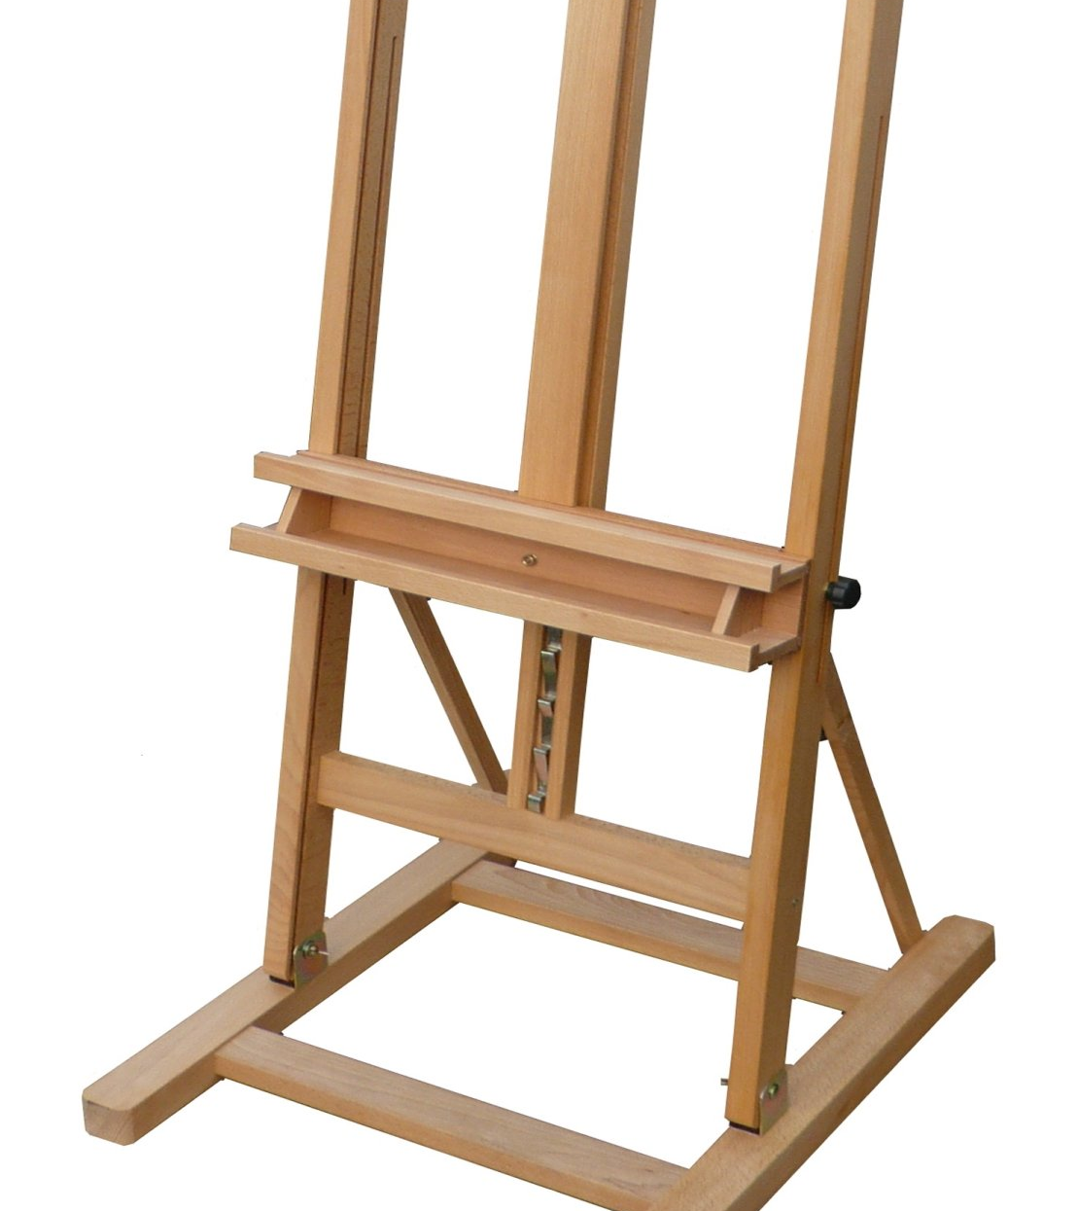
Proszę odszyfrować nazwy przedstawionych na zdjęciach przedmiotów .
Paleta , sztaluga , obraz olejny

Slide 33
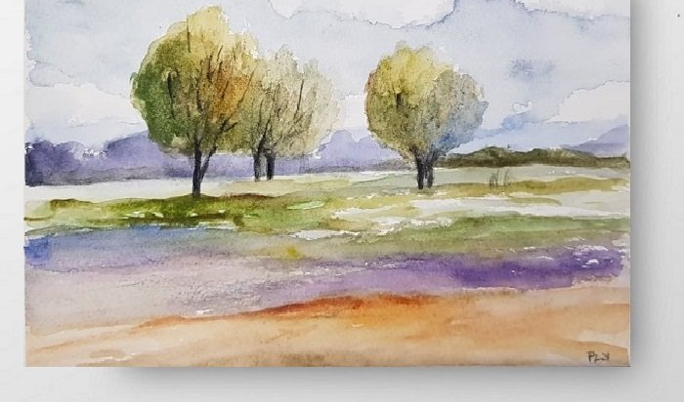
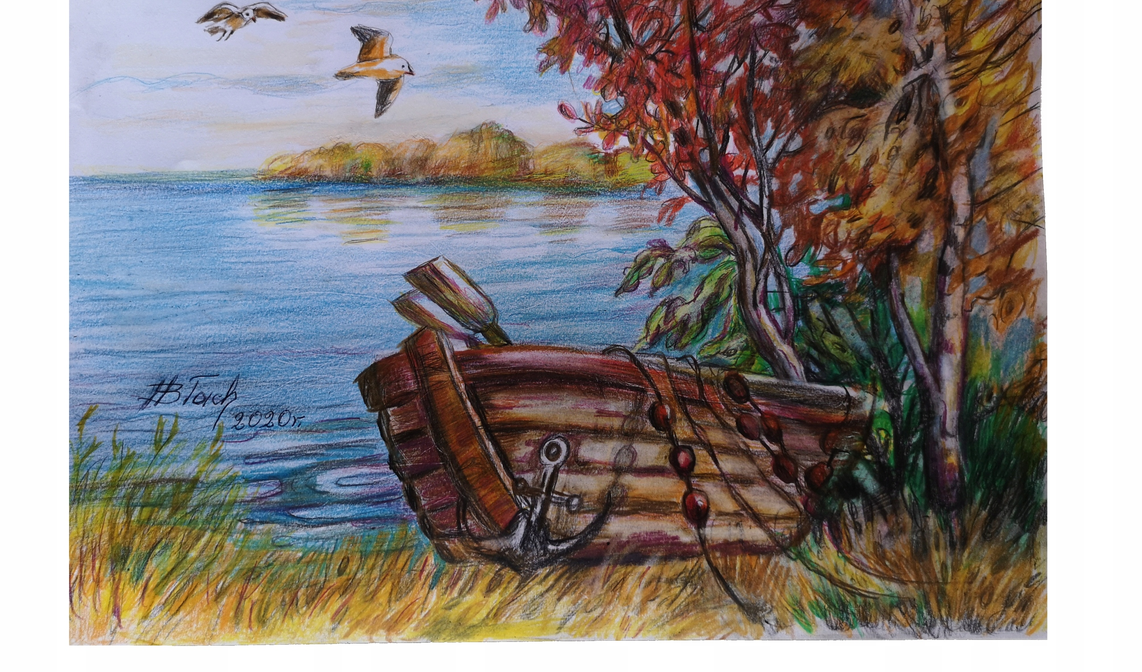
Akwarela , obraz pastelami

Slide 34
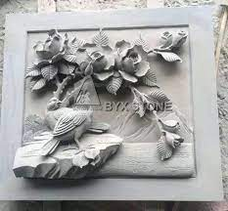
Rzeźba w kamieniu, relief

Slide 35
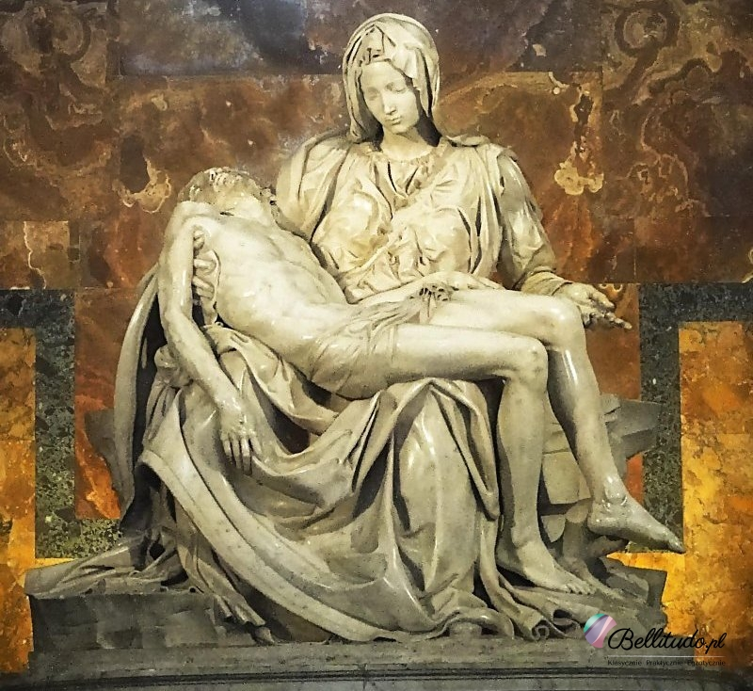
Rzeźba Michał Anioł –”Pieta”

Slide 36
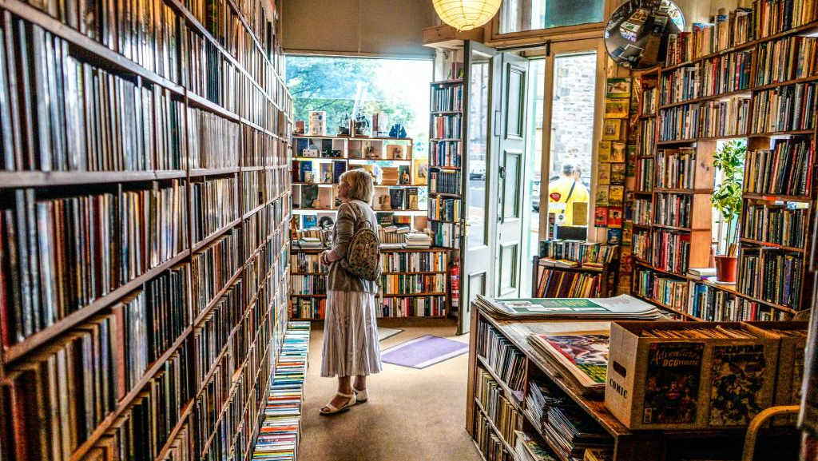
Gatunki synkretyczne

Slide 37
Gatunkami synkretycznymi nazywamy takie literackie, których nie można zakwalifikować do tylko jednego rodzaju lub gatunku literackiego. Posiadają cechy co najmniej dwóch z trzech rodzajów (czyli epiki, liryki lub dramatu) bądź cechy co najmniej dwóch gatunków literackich.
Przykłady utworów synkretycznych
Pochodząca z epoki romantyzmu ballada (np. „To lubię” czy „Świteź” Adama Mickiewicza) jest gatunkiem synkretycznym, gdyż:
poetycki język, nastrojowość i emocjonalność to elementy pochodzące z liryki,
przedstawia wydarzenia, o których opowiada narrator – są to cechy epiki,
zawiera dialogi i akcję, podobnie jak dramat.

Slide 38
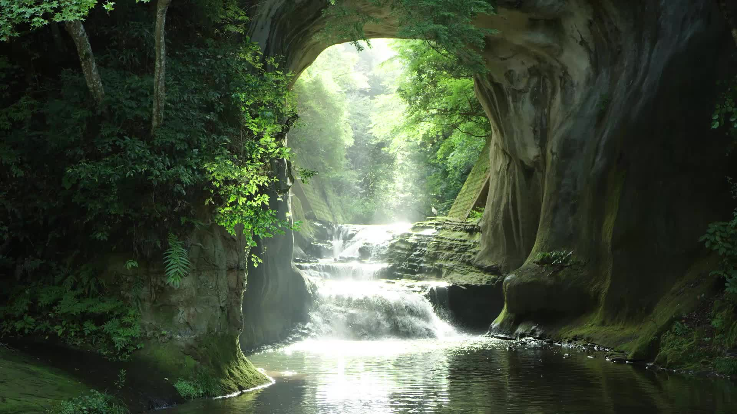
„To lubię” ballada A. Mickiewicz
Spójrzyj, Marylo, gdzie się kończą gaje,
W prawo łóz gęsty zarostek,
W lewo się piękna dolina podaje,
Przodem rzeczułka i mostek.
Tuż stara cerkiew, w niej puszczyk i sowy,
Obok dzwonnicy zrąb zgniły,
A za dzwonnicą chrośniak malinowy,
A w tym chrośniaku mogiły. (…)

Slide 39
Świteź –Adam Mickiewicz
Do Michała Wereszczaki Kto­kol­wiek bę­dzisz w no­wo­gródz­kiej stro­nie, Do Płu­żyn ciem­ne­go boru Wje­chaw­szy, po­mnij za­trzy­mać twe ko­nie, Byś się przy­pa­trzył je­zio­ru. Świ­teź tam ja­sne roz­prze­strze­nia łona, W wiel­kie­go ksztal­cie ob­wo­du, Gę­stą po bo­kach pusz­czą oczer­nio­na, A gład­ka jak szy­ba lodu.
Je­że­li noc­ną przy­bli­żysz się dobą I zwró­cisz ku wo­dom lice, Gwiaz­dy nad tobą i gwiaz­dy pod tobą, I dwa oba­czysz księ­ży­ce. Nie­pew­ny, czy­li szklan­na spod twej sto­py Pod nie­bo idzie rów­ni­na, Czy­li też nie­bo swo­je szklan­ne stro­py Aż do nóg two­ich ugi­na:
Gdy oko brze­gów prze­ciw­nych nie się­ga, Dna nie od­róż­nia od szczy­tu, Zda­jesz się wi­sieć w środ­ku nie­bo­krę­ga. W ja­kiejś ot­chła­ni błę­ki­tu.(…)

Slide 40
Dramat romantyczny, również powstały w romantyzmie, jest gatunkiem synkretycznym. Jako przykład można podać „Dziady” Adama Mickiewicza.
Jest to utwór przeznaczony do wystawienia na scenie, zbudowany z aktów i scen. Dzieli się na tekst główny (dialogi i monologi bohaterów) oraz didaskalia, czyli tekst poboczny (wskazówki autora dla reżysera, aktorów i scenarzysty). Są to elementy charakterystyczne dla dramatu.
Pojawiają się w nim inne gatunki literackie, takie jak pieśń, hymn czy modlitwa – należące do liryki.
W „Dziadach” znajdziemy także bajkę, która jest gatunkiem zawierającym narrację i opowiadającym o wydarzeniach – pochodzi z epiki.

Slide 41
„Dziady” jako cykl
„Dziady” to dramaty romantyczne Adama Mickiewicza publikowane w latach 1823-1860. Powstawały kolejno części II, IV, III, oraz I – część nieukończona, wydana pośmiertnie.
Elementem spajającym te części jest obrzęd dziadów – dokładnie przedstawiony w części II, wspominany przez Gustawa w cz. IV i odbywający się w scenie IX cz. III.
W utworze znajdują się liczne wątki autobiograficzne, zawarte są w nim idee romantyzmu, także polskiego, związanego z walką narodowowyzwoleńczą z rosyjskim zaborcą.

Slide 42
Czym były Dziady?
Dziady – pogański zwyczaj ludowy obchodzony głównie przez Bałtów i Słowian, którego celem było pozyskanie przychylności zmarłych. W Polsce najważniejsze obrzędy obchodzono w noc z 31 października na 1 listopada.
Według wierzeń ludowych dusze należało ugościć. Ludzie chcieli zapewnić sobie ich opiekę i przychylność, karmiąc je miodem, kaszą, jajkami, kutią i wódką. Zadowolenie dusz miało także skutkować ich spokojem w zaświatach. Na rozstajach dróg palono świece, by dusze mogły odnaleźć drogę do domu, a w domu rezygnowano z rozpalania ognia, by duszyczka mogła wejść do środka przez komin.

Slide 43
Biblia jako dzieło synkretyczne
Słowa synkretyzm możemy użyć także w odniesieniu do Biblii. Jest ona zbiorem ksiąg spisywanych przez różnych autorów w długim okresie – najstarsze teksty biblijne powstawały już od około X wieku przed naszą erą, zaś księgi Nowego Testamentu powstały w pierwszej połowie I wieku naszej ery. Biblia składa się z różnych gatunków literackich, dlatego można nazwać ją dziełem wielogatunkowym.
Gatunki występujące w Biblii:
pieśni,
hymny,
psalmy,
ody,

Slide 44
Gatunki występujące w Biblii:
przypowieści,
listy,
kazania,
modlitwy,
treny,
sagi (opowieści o dziejach rodzin).

Slide 45

Dziękuję za uwagę

